Slide 1

স্বাগতম

Slide 2

পরিচিতি
শিক্ষক
মোঃমুখলেছুর রহমান
সহকারি শিক্ষক(তথ্য ও যোগাযোগ প্রযুক্তি)
সৈয়দপুর বছির উদ্দিন উচ্চ বিদ্যালয়
সরিষাবাড়ী,জামালপুর ।
বি টি টি, সরকারি টিচার্স ট্রেনিং কলেজ (মহিলা)
ময়মনসিংহ।
ব্যাচ নং-১২ (আইডি নং-৩৪০)
মোবাইল নং-০১৭২৬-৪১৮৮৪২
ইমেইল আইডি নং-muklasur 1987 @gmail.com
পাঠ
বিষয়ঃ তথ্য ও যোগাযোগ প্রযুক্তি
শ্রেণি- ৮ম
অধ্যায়- ২য়
পাঠ- 9
সময়ঃ ৫০ মিনিট
তারিখ-১০/০৪/২০১৯ইং

Slide 3
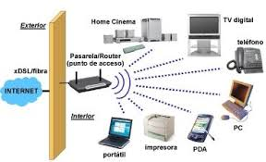
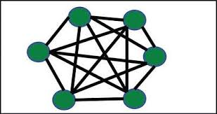
চিত্র-PAN
চিত্র-মেশ টপোলজি

Slide 4
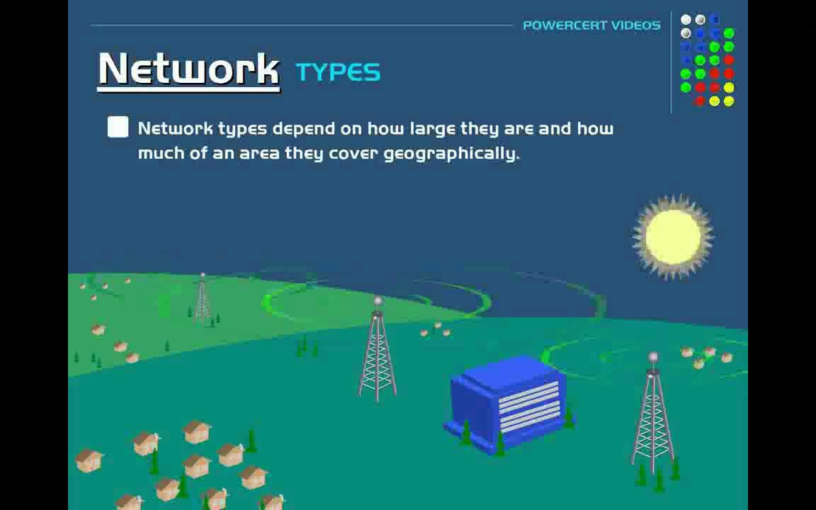

Slide 5
টপোলজি

Slide 6
এই পাঠ শেষে শিক্ষার্থীরা-----
কম্পিউটার নেটওয়ার্কের প্রকারভেদ ব্যাখ্যা করতে পারবে।
নেটওয়ার্ক টপোলজি কী তা বলতে পারবে?
নেটওয়ার্ক টপোলজির প্রকারভেদ ব্যাখ্যা করতে পারবে।

Slide 7


দ্বিতীয় চিত্র LAN
প্রথম
চিত্র
PAN
প্রথম চিত্র দেখে বলা যায় যে,ব্যক্তিগত পর্যায়ে যে নেটওয়ার্ক (ব্লু-টুথ এর মাধ্যমে)তৈরি করা হয় তাকে PAN (Personal Area Network)বলে।
দ্বিতীয় চিত্রটি হচ্ছে, LAN (Local Area Network): স্কুল,কলেজ বা বিভিন্ন প্রতিষ্টানে যে সকল নেটওয়ার্ক ব্যবহার করা হয় তাকে Lan (Local Area Network) বলে।

Slide 8
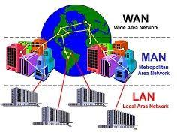
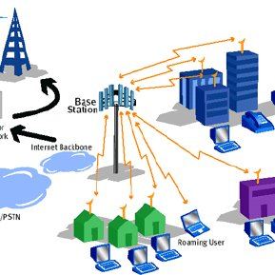

প্রথম চিত্র MAN
দ্বিতীয় চিত্র WAN
প্রথম চিত্র থেকে বলা যায় যে,একটি শহরের মধ্যে যে নেটওয়ার্ক তৈরি করা হয় তাকে Man (Metropolitan Area Network)বলে।
দ্বিতীয় চিত্রটি হচ্ছে, WAN: (Wide Area Network) দেশ জুড়ে বা পুথিবী জুড়ে যে নেটওয়ার্ক তৈরি করা হয় তাকে (Wide Area Network) Wan বলে।

Slide 9
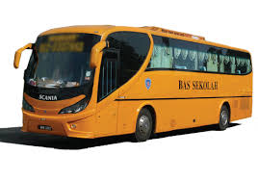
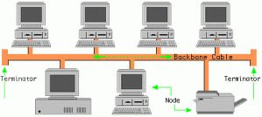
চিত্রটি বাস --
চিত্রটি বাস টপোলজি --
বাস টপোলজিঃ এই টপোলজিতে একটা মূল ব্যাকবোন বা মূল লাইনের সাথে সবগুলো কম্পিউটারকে জুড়ে দেওয়া হয়।
সুবিদা সমূহঃ * এ টপোলজিতে সবচেয়ে কম ক্যাবল প্রয়োজন হয়,ফলে এতে খরচও সাশ্রয় হয়।
** এ সংগঠনে কোনো কম্পিটার নষ্ট হলে,সম্পূর্ণ সিস্টেম নষ্ট হয়না।

Slide 10
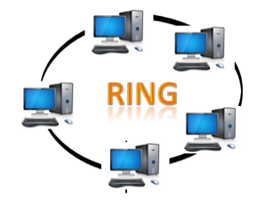

রিং টপোলজি
রিং টপোলজিঃ নাম শুনেই বুঝতেই পারছ, রিংটপোলজি হবে গোলাকার বূত্তের মতো। ছবি দেখতে এই টপোলজিতে প্রত্যেকটা কম্পিউটার অন্য দুটি কম্পিউটারের সাথে যুক্ত।
সুবিধাঃ* এই পদ্ধতিতে কেন্দ্রীয় কোন কম্পিউটার বা সার্ভারের প্রজোন হয়না।
** নেটওয়ার্কে অবস্থিত প্রতিটি কম্পিউটারের প্রয়োজন সমান।
অসুবিধাঃ * রিংটপোলজির নেটওয়ার্কে সমস্যা নিরুপন বেশ জটিল।
** নেটওয়ার্কে একটি কম্পিউটার সমস্যা হলে পুরো নেটওয়ার্ক অচল হয়ে পড়ে।

Slide 11

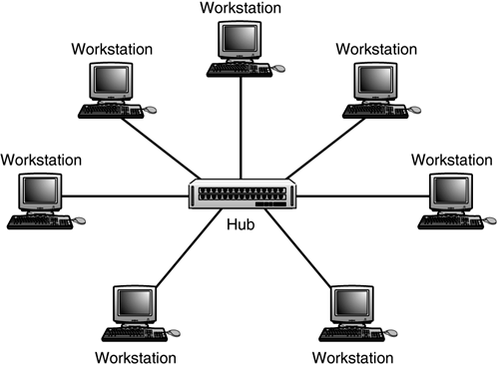
ষ্টার টপোলজি
স্টার টপলজিঃ কোনো নেটওয়ার্কের সবগুলো কম্পিউটার যদি একটি কেন্দ্রীয় হাব বা সুইচ এর সাথে যুক্ত থাকে, তাহলে সেটিকে বলে স্টার টপোলজি।
সুবিধাঃ নেটওয়ার্কে কোনো প্রকার প্রতিবন্ধকতা সূষ্টি না করেই স্টারে নতুন কম্পিউটার যুক্ত করা সম্ভব।
অসুবিধাঃকম্পিউটারের সংখ্যা বূদ্দি পেলে ডেটা ট্রান্সমিশনের হার হ্রাস পায়।

Slide 12

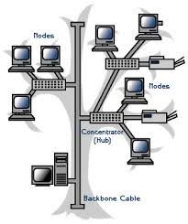
ট্রি টপলজি
ট্রি টপোলজিঃ ট্রি মানে হচ্ছে গাছ। ছবিটা একটু ভালো করে দেখলেই তুমি বুঝতে পারবে আসলে এটা গাছের মতো। গাছে যে রকম কান্ড থেকে ডাল, একটা ডাল থেকে অন্য ডাল এবং সেখান থেকে আরো ডাল বের হয়, এখানেও তাই হচ্ছে।
সুবিধাঃ অফিস ব্যবস্থাপনা কাজে এ নেটওয়ার্ক টপোলজি খুবই উপযোগী।
অসুবিধাঃ সার্ভার কম্পিউটারে ত্রুটি দেখা দিলে ট্রি নেটওয়ার্কটি অচল হয়ে যায়।

Slide 13
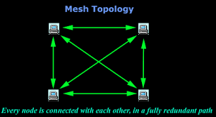
চিত্রটি মেশ টপোলজি
মেস টপোলজিঃ মেস টপলজিতে কম্পিউটারগুলো একটি আরেকটির সাথে যুক্ত থাকে এবং একাধিক পথে যুক্ত হতে পারে।
সুবিধাঃ এতে ডেটা কমিউনিকেশনে অনেক নিশ্চয়তা থাকে।
অসুবিধাঃ নেটওয়ার্কে অতিরিক্ত লিংক স্থাপন করতে হয় বিধায় এতে খরচ বেডে যায়।

Slide 14
দলীয় কাজ
যে টপোলিজি কয়েকটি ষ্টার টপোলজির সমন্বয়ে গঠিত হয় তা ব্যাখ্যা কর।

Slide 15
মূল্যায়ন
১। কোন টপোলজিতে একটি কম্পিউটার দুটো কম্পিউটারের সাথে যুক্ত থাকে?
(ক) মেশ টপোলজি (খ) রিং টপোলজি
(গ) ষ্টার টপোলজি (ঘ) ট্রি টপোলজি
২। প্রত্যেক কম্পিউটার, প্রত্যেক কম্পিউটারের সাথে যুক্ত থাকে কোন টপোলজিতে?
(ক) মেশ টপোলজি (খ) রিং টপোলজি
(গ) ষ্টার টপোলজি (গ) ট্রি টপোলজি
৩। একটি নেটওয়ার্কে সর্বনিম্ন কতটি কম্পিউটার যুক্ত থাকতে হবে ?
(ক) ৫টি (খ) ৪টি
(গ) ৩টি (ঘ) ২টি
১নং- (খ) রিংটপোলজি
২নং-
(ক) মেশ টপোলজি
৩নং
(ঘ) ২টি

Slide 16
বাড়ীর কাজ
তোমার বিদ্যালয়ের দশটি কম্পিউটার ও একটি পিন্টার ব্যবহারের নেটওয়ার্ক তৈরির জন্য একটি টপোলজি যুক্তিসহ লিখে আনবে।

Slide 17
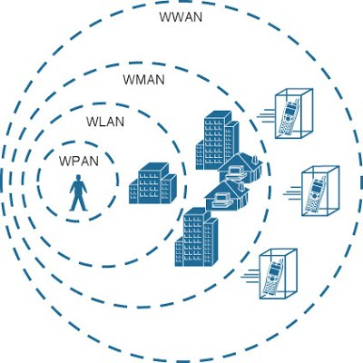
ধন্যবাদ

